Slide 1
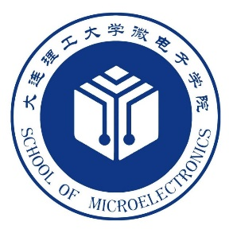
半导体物理 Semiconductor Physics
大连理工大学微电子学院
张贺秋 副教授
联系方式：QQ：7196381；微信：zhang7196381
Email:hqzhang@dlut.edu.cn;电话：13154112202
Notes:
同学你好！我是大连理工大学微电子学院张贺秋副教授。在此我们要共同学习半导体物理这门课程。当前，正处在新型冠状病毒的疫情防控的特殊时期，促成了我们半导体物理进行线上上课的全新模式。这是我个人第一次尝试线上上课。对于我个人来说这是一个挑战，也是一个机遇。希望我们的线上课的学习达到比线下课的学习更好的效果。当然这不是我一个人的事情，而是上我课的同学所有人需要努力的。在学习的过程中，你有什么疑问，可以发在我们在线课程的讨论群中，可以在上课期间随时提问，可以在我建立的QQ答疑群中提问。我将每天拿出固定的时间进行答疑。

Slide 2
成绩分配
《半导体物理》必修，专业基础课，48学时，3学分；
课程成绩比例分配：
期末考试（70%）+平时成绩（30%）
平时成绩包括：
作业、课堂互动、签到、观看视频、音频、章节测验等。
Notes:
半导体物理这门课是大连理工大学微电子学院开设的必修课，是两个专业的专业基础课程，共48学时，3学分。这门课程的成绩分配为期末考试占百分之七十，平时成绩占百分之三十。平时的成绩包括作业、课堂互动、签到、课程音频和章节测试等。具体的分配方式可能会有所调整。

Slide 3
半导体绪论内容
1、什么是半导体。
2、为什么学习半导体物理。
3、半导体物理的发展。
4、微电子发展史上具有里程碑意义的事件。
5、我国微电子产业状态和政策。
6、半导体物理课程内容。
Notes:
本次课程包括以下内容，一什么是半导体。即了解半导体的特性。二为什么学习半导体物理。即半导体物理在电子科学与技术学科体系中的地位、与微电子学的关系。三、半导体物理的发展；四、微电子发展史上具有里程碑意义的事件；五、我国微电子产业状态和政策。

Slide 4
什么是半导体？
半导体 ( semiconductor)，导电性能介于导体(conductor)与绝缘体(insulator)之间的材料。
半导体 ( semiconductor)：通过调制能够使导电性能介于导体(conductor)与绝缘体(insulator)之间的材料。
掺入杂质元素
改变温度
光照
电磁场
Notes:
那么什么是半导体。通常半导体是指导电性能介于导体与绝缘体之间的材料。但是一定要注意，在一定温度下，没有任何外界作用，电场又不是很强的情况下，一块半导体材料的导电性能是一定的。之所以说半导体的导电性能介于导体和绝缘体之间。是由于半导体材料的导电性能通过一定的调制能够使半导体的导电性能处于导体与绝缘体之间。这就是半导体的魔力所在。也是能够制备具有各种性能的半导体器件的原因所在。那么你知道怎样可以改变半导体的导电性能吗？在半导体材料中掺入其他元素杂质可以改变半导体的导电特性和导电类型。改变温度，半导体的导电性能也发生变化。适当的光照能够增加半导体的导电性能，外界电磁场同样可以改变半导体的导电性能，除了这些因素还有一些因素也能够改变半导体的导电性能。在此就不一一介绍。那么半导体材料为什么会具有这些特性呢，其根本原因是什么呢。任何能够控制这些性能呢？这正是半导体物理课程所要解决的问题。

Slide 5
为什么要学半导体物理?
1、半导体物理在电子科学与技术学科体系中的地位。
2、半导体物理与微电子学关系。
Notes:
刚刚说了，学习了半导体物理之后，就能够知道半导体材料为什么具有导电性能变化的原因。下面我们从半导体物理在电子科学与技术学科体系中的地位和半导体物理与微电子学的关系进一步说明为什么要学习半导体物理。

Slide 6
电子科学与技术学科体系
物理电子学:主要研究光子学、光电子学、导波光学、光纤通信与光信息处理技术、微波电子学和相对论电子学、薄膜与表面技术、真空科学与技术，以及信息显示技术，量子器件、量子信息学、量子计算、量子通信、强场激光物理、太赫兹技术、纳米电子学、生物电子学等。
微电子学与固体电子学:主要研究半导体物理与器件物理，半导体材料与器件，半导体光电器件及其集成技术，微纳新型器件物理与结构，集成电路和系统集成芯片的制造、设计、测试和封装技术，微电子机械系统与智能传感器；介电/磁性/微波/光电材料与器件，半导体能源器件，纳米功能复合材料与器件。
Notes:
任何学科的发展都离不开时代的需求。当前是电子科学的时代，无论是工业 、农业、国防和日常生活中都强烈需求微电子芯片。电子科学技术是研究电子运动规律、电磁场与波、电磁材料与器件、光电材料与器件、半导体与集成电路、电路与电子线路及其系统的科学技术。电子科学与技术在国家学科分类中属于一级学科，下设物理电子学、微电子学及固体电子学、电路与系统和电磁场与微波技术四个二级学科。我们学院的老师的研究方向主要集中在微电子学与固体电子学和电路与系统两个学科。在微电子技术导论课上，各位老师都已经介绍了各自的研究方向。

Slide 7
电子科学与技术学科体系
电路与系统是研究以电路为基础的感知并作用物理世界的各类电子系统的科学和技术。主要研究：电路基础理论；电路分析与网络综合方法；可重构可编程电路设计理论与方法；非线性动力学与混沌理论；电子线路分析、设计、制造与测试技术；信号完整性分析；各种物理、化学、生医信号传感与控制技术；语音和图像信号感知与处理技术；电子和信息对抗技术；集成电路与系统CAD及设计自动化技术；智能信息与数字信号处理的软硬件及其嵌入式系统设计技术；功率电子学；各种电子仪器、装置和设备的设计、制造与应用技术等。
电磁场与微波技术是研究电磁场与电磁波,及其与物质相互作用的科学和技术。主要研究：电磁波（包括光波）的产生、传播、传输、与媒质的相互作用以及检测理论和方法，电磁辐射与散射，人工电磁媒质，隐身材料和技术，微波、毫米波及光波器件、天线、电路与系统的理论、分析、仿真、设计、工艺及应用，以及环境电磁学与电磁兼容技术，计算电磁学，微波能技术与应用，生物与医疗电磁技术等。

Slide 8
电子科学与技术学科体系
应用电子技术
应用技术
设计技术
制造技术
电路分析理论
信号与系统理论
电磁兼容
技术基础
半导体材料
半导体元件
无源元件
光电子材料
量子物理
半导体物理
固体物理
数理方法
场论
张量
基础
普通物理学
数学分析
随机过程
Notes:
电子科学与技术学科体系有三个层次，分别是基础，普通物理学、数学分析、随机过程；开设课程有大学物理、热力学与统计物理、工科数学、概率与统计。量子物理、半导体物理、固体物理、数理方法、场论、张量等。在基础层次中其他内容都是半导体物理的基础，也就是半导体物理的前置课程。第二个层次是技术基础，包括半导体材料、半导体元件（对应的课程有半导体器件物理、半导体光电子器件、智能传感器）、无源元件、光电子材料、电路分析理论（对应课程有数字电子与系统、模拟电子线路）、信号预系统理论、电磁兼容技术、设计技术（对应课程有模拟集成电路设计、数字集成电路设计）、制造技术（对应课程集成电路工艺、专业实验）；第三个层次是应用电子技术，如FPGA、微机原理等属于这个层次。半导体物理在电子科学与技术学科体系中处在基础的层次上，所谓基础不牢，大夏将倾。此外，我们学院的研究生招生考试中的专业课考试可以选择半导体物理课程。学好半导体物理是我们专业的基础。

Slide 9
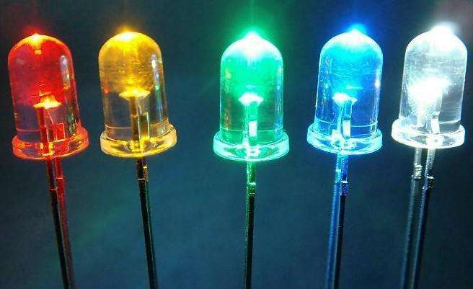
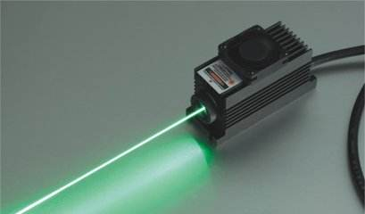
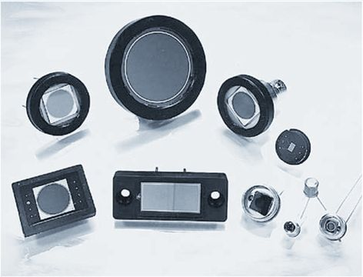
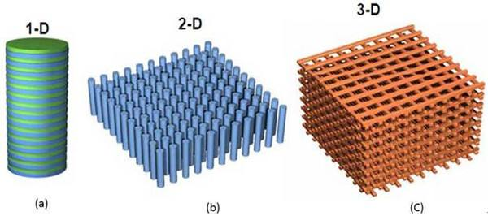
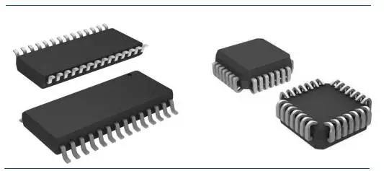
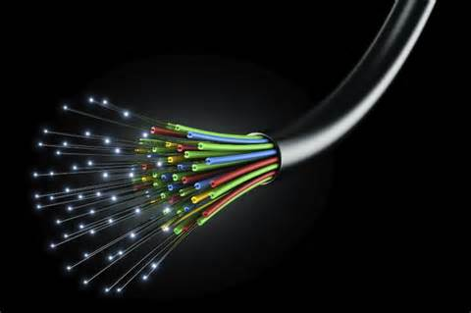
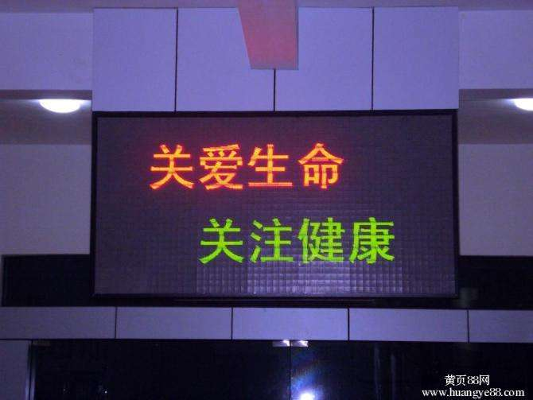
半导体物理与微电子学之间的关系
固态电子学
光电子学
微电子学
光电子学是光学和电子学相结合而形成的新技术学科。狭义地指光-电转换器件及其应用的领域。光电子学还包括光电子能谱学，它利用光电子发射带出的信息研究固体内部和表面的成分和电子结构。
微电子学是研究在固体（主要是半导体）材料上构成的微小型化电路、电路及系统的电子学。
Notes:
再来看，半导体物理与微电子学之间的关系。微电子学是固体电子学的分支之一，固体电子学的另一个分支是光电子学。光电子学时光学和电子学相结合而形成的新技术学科。狭义地指光-电转换器件及其应用的领域。光电子学还包括光电子能谱学，它利用光电子发射带出的信息研究固体内部和表面的成分和电子结构。光电子学及其系统的发展，其关键是光电子器件。光电子器件主要有作为信息载体的光源（半导体发光二极管、半导体激光器等）、辐射探测器(各种光-电和光-光转换器)、控制与处理用的元器件（各种反射镜、透镜光栅、偏振片、斩光器、电光晶体和液晶等）、光学纤维（光纤波导、光纤束、光纤传感器等）以及各种显示显像器件（低压荧光管、电子束管、白炽灯泡、发光二极管、液晶显示器件等）。微电子学是研究在固体（主要是半导体）材料上构成的微小型化电路、电路及系统的电子学。微电子学的核心是集成电路。

Slide 10
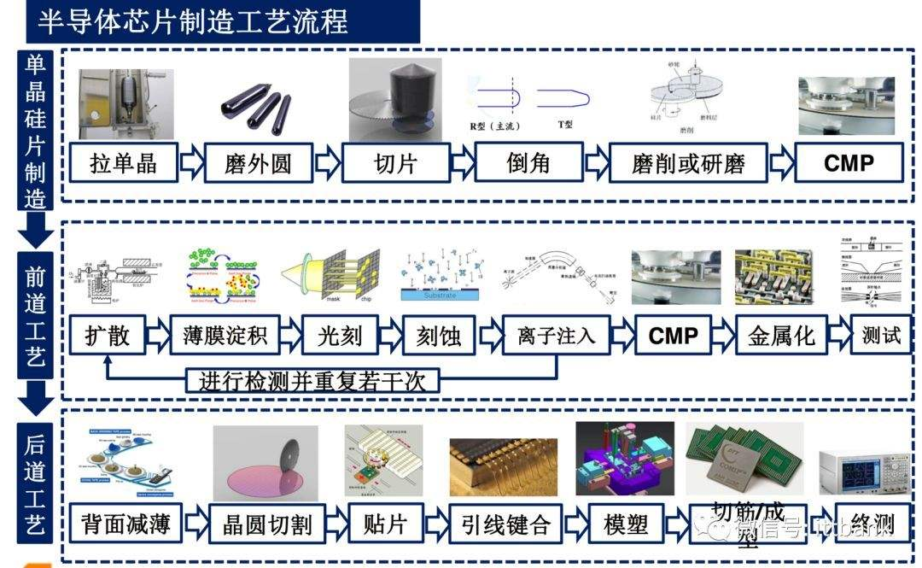
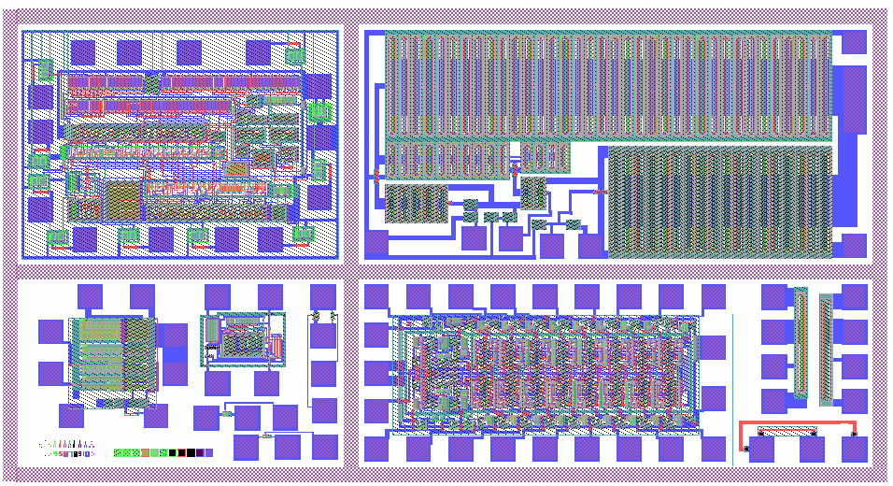
半导体物理与微电子学之间的关系
集成电路制造工艺
集成电路封装
金属、半导体、绝缘体
集成电路设计
集成电路
电子元器件(半导体器件、电容、电阻、电感）
半导体物理
Notes:
要制备出具有一定功能的集成电路，需依据集成电路的功能建立电子元器件及电子元器件之间的互连模型完成进行集成电路设计。依据设计得到的集成电路结构采用各种金属、半导体、绝缘体材料进行集成电路制造工艺加工并封装后获得可以应用的集成电路。集成电路的核心是成千上万的半导体器件，半导体器件的性能决定了集成电路的性能。半导体物理是研究半导体器件基本性能的基础。可见半导体物理是微电子学的基础。

Slide 11
半导体物理的发展
Notes:
下面来了解半导体物理的发展，半导体物理的发展就是人们对半导体材料的不断认识，并提出用能带理论解释半导体中电子运动状态，从而指导半导体器件制备，并不断促进微电子产业发展的过程。也就是从实践理论，再从理论到实践不断发展的过程。

Slide 12
半导体物理的发展
1833年，英国科学家电子学之父法拉第最先发现硫化银的电阻随着温度的变化情况不同于一般金属。这是半导体现象的首次发现。
1839年法国的贝克莱尔发现半导体和电解质接触形成的结，在光照下会产生一个电压，这就是后来人们熟知的光生伏特效应。
1873年，英国的史密斯发现硒晶体材料在光照下电导增加的光电导效应。
1874年，德国的布劳恩(F.Buran， 1850-1918)观察到金属硫化物单向导通特性，并利用这个特性制成了无线通信技术中不可或缺的检波器，开创了人类研究半导体的先例。
1879年，美国物理学家霍尔发现金属中的霍尔现象。
半导体这个名词大概到1911年才被考尼白格和维斯首次使用。
Notes:
对于半导体物理的发展首先是科学家们对半导体的发现过程。1833年，英国科学家电子学之父法拉第最先发现硫化银的电阻随着温度的变化情况不同于一般金属，这是半导体现象的首次发现。那么你是否知道金属的电阻随温度是如何变化的，为什么？这留作课后测验。法拉第电磁感应定律相信都不陌生。法拉第出生于一个贫苦铁匠家庭，仅上过小学。但是法拉第抓住一切能够学习的机会努力学习。他在电磁学方面做出了伟大贡献，被称为“电子学之父”和“交流电之父”。1839年法国的贝克莱尔发现半导体和电解质接触形成的结，在光照下会产生一个电压，这就是后来人们熟知的光生伏特效应。半导体与金属随温度变化情况不同以及半导体与液体电解质接触产生电压的现在并没有引起人们的兴趣。而是在1873年，英国的史密斯发现硒晶体材料在光照下电导增加的光电导效应 和1874年，德国的布劳恩(F.Buran， 1850-1918)观察到金属硫化物单向导通特性，并利用这个特性制成了无线通信技术中不可或缺的检波器，整流器，这也是最早的半导体器件。半导体这种材料才引起人们的兴趣并提出了一些理论进行解释。直到1911年半导体这个词才被首次使用。在此之前也发现了一些非金属和非电解质具有类似锡的特性。在1879年，美国物理学家霍尔发现金属中的霍尔现象。霍尔现在在半导体中比在金属中更明显。半导体的发展直到半导体理论提出都很缓慢。

Slide 13
半导体物理的发展
19世纪末，20世纪初，量子力学开始发展。直到20世纪30年代前后，建立了量子力学理论体系。
20世纪30年代初，人们将量子理论运用到晶体中来解释其中的电子态。
1931年威尔逊运用能带理论给出区分导体、半导体与绝缘体的微观判据，由此奠定半导体物理理论基础。
Notes:
19世纪末，20世纪初，量子力学开始发展。直到20世纪30年代前后，建立了量子力学理论体系。20世纪30年代初，人们将量子理论运用到晶体中来解释其中的电子态。1931年威尔逊运用能带理论给出区分导体、半导体与绝缘体的微观判据，由此奠定半导体物理理论基础。可以看到在半导体理论建立之前，半导体器件基本没有怎么发展，其中发展和使用最多的是金属和半导体接触的整流器在电报系统上的应用。所用的半导体材料主要是多晶硅、硫化物、氧化铜。

Slide 14
微电子发展史上具有里程碑意义的事件
Notes:
在半导体理论建立的同时，在20世纪三、四十年代，使用半导体制作固态放大器的想法持续不绝；第一个有实验结果的放大器是1938年由波欧与赫希用溴化钾晶体与钨丝所做，尽管其操作频率只有一赫兹，并无实际用途，却证明了类似真空管的固态三端子元件的实用性。此时半导体器件的发展主要受限于单晶半导体材料的发展。那么就来看一下在微电子发展史上具有里程碑意义的几个事件,这些事件对微电子学的发展起到了积极推动作用。

Slide 15
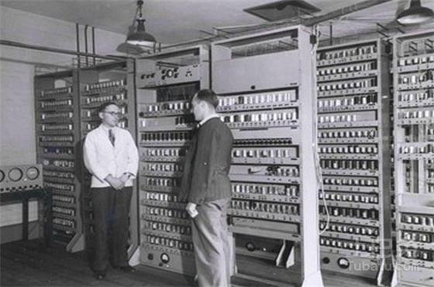
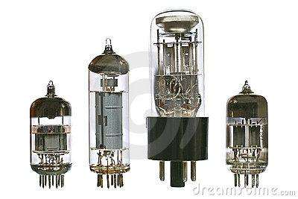
世界上第一台通用计算机
1946年在美国宾夕法尼亚大学诞生世界上第一台通用计算机“ENIAC”。发明人是美国人约翰·阿塔那索夫（Atanasoff）教授。它是一个庞然大物，用了18000个电子管，占地170平方米，重达30吨，耗电功率约150千瓦，每秒钟可进行5000次运算，这在现在看来微不足道，但在当时却是破天荒的。 ENIAC以电子管作为元器件，所以又被称为电子管计算机，是计算机的第一代。电子管计算机由于使用的电子管体积很大，耗电量大，易发热，因而工作的时间不能太长。美国国防部用它来进行弹道计算。
Notes:
1946年在美国宾夕法尼亚大学诞生世界上第一台通用计算机“ENIAC”。发明人是美国人约翰·阿塔那索夫（Atanasoff）教授。它是一个庞然大物，用了18000个电子管，占地170平方米，比标准的排球场还要大，重达30吨，耗电功率约150千瓦，每秒钟可进行5000次运算，这在现在看来微不足道，但在当时却是破天荒的。电子管计算机由于使用的电子管体积很大，耗电量大，易发热而烧毁，因而工作的时间不能太长，在使用过程中需要频繁更换烧毁的电子管。虽然如此，这台计算机也起到了重要的作用，当时美国国防部用它来进行炮弹弹道计算。可以想象一下，当时的人很难想象人手一台电脑的情景。

Slide 16
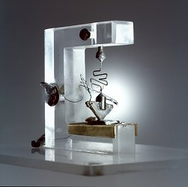
第一个三极晶体管
1947.12.23 Willianm Schockley 领导的贝尔实验室研究小组研制出了第一个三极晶体管。很快取代了当时主流的真空电子管。由此引发了一场电子革命，把人类文明带进现代电子时代，被媒体和科学界称为“20世纪最重要的发明”，获得了1956年的诺贝尔物理奖。
半导体器件发展历程及其展望，固体电子学研究与进展，2006年，26卷，4期，510页
Notes:
16
正是全固态晶体管的发明，取代了真空电子管，由此引发了一场电子革命，把人类文明带进现代电子时代，被媒体和科学界称为“20世纪最重要的发明。其发明人在1956年获得了诺贝尔物理奖。图中是第一个三极晶体管。第一个三极晶体管所以材料为锗半导体晶体，金属电极是铂金。

Slide 17
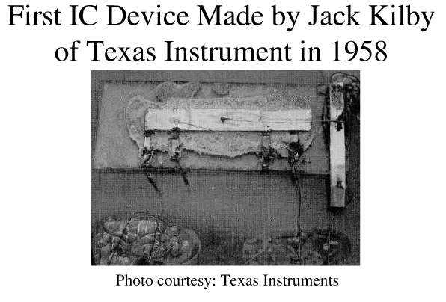
集成数个晶体管和电阻、电容的集成电路。从而开创了称为微电子技术发展进步和广泛深入应用的新纪元，微电子革命。基尔比因此项贡献获得2000 年度的诺贝尔物理奖。
Notes:
1958年德州仪器公司的Kilby将数个晶体管和电阻、电容焊接在一起制成了第一集成电路，并成功获得了测试结果。从而开创了称为微电子技术发展进步和广泛深入应用的新纪元，微电子革命。基尔比因此项贡献获得2000 年度的诺贝尔物理奖。虽然第一个集成电路很粗糙。但是思想很重要，从单个器件到集成器件的变革。

Slide 18
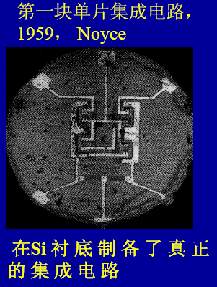
平面加工工艺（光刻）的发明
1957年，美国DOF实验室首先将光刻技术引入到半导体技术中。1959年Fairchild公司的Noyce将光刻技术和SiO₂巧妙结合起来，实现了精细晶体管和集成电路图形结构。由此导致了平面工艺的诞生。
平面工艺的诞生是实现大规模、低成本制造集成电路的基础。
集成电路技术和产业迅速发展的关键。
Notes:
1957年，美国DOF实验室首先将光刻技术引入到半导体技术中。1959年Fairchild公司的Noyce将光刻技术和SiO₂巧妙结合起来，实现了精细晶体管和集成电路图形结构。由此导致了平面工艺的诞生。平面工艺的诞生是实现大规模、低成本制造集成电路的基础。集成电路技术和产业迅速发展的关键。

Slide 19
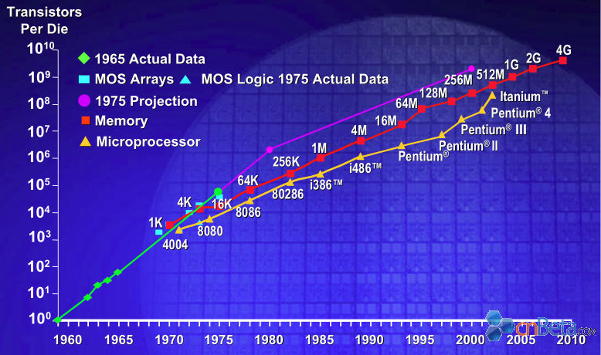
Moor定律

Slide 20
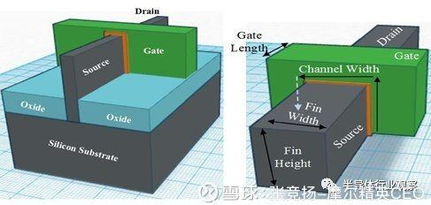
3维立体晶体管结构
FINFET结构
Notes:
1965 年,英特尔联合创始人戈登·摩尔提出以自己名字命名的摩尔定律,意指集成电路上可容纳的元器件的数量每隔 18 至 24 个月就会增加一倍,性能也将提升一倍。当然这个定理是集成电路发展规律总结而来。而集成电路的发展由于应用和价格的推动其器件尺寸越来越小，单位面积上的器件个数越来越多。但是随着器件的不断减小，器件的可靠性，也就是工作寿命出现了问题。为了解决这些问题首先提出的就是应用新的材料，例如用高介电系数系数的绝缘材料代替二氧化硅等。但是当器件进一步减小，甚至减小到接近尺寸极限时。一个新的工艺结构被提出。即三维立体晶体管结构FINFET结构。FINFET结构从二维平面晶体管结构变成了三维晶体管结构。

Slide 21

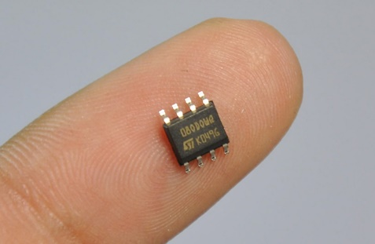

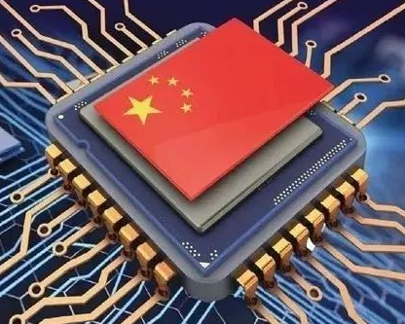
我国第一进口产品是什么？
芯片市场95%以上全靠进口！！
中国“芯”
势在必行
Notes:
芯片技术是现代信息技术的制高点，芯片产业是现代精微加工制造业的经典。芯片技术和芯片产业发展水平关系到国家的竞争力和信息安全。中国是全球最大的半导体芯片消费市场。中国本土生产的芯片量远远不能满足中国市场需求。“缺芯少魂”是中国信息产业发展的一大难题，中兴公司、华为公司接连遭遇美国芯片“断供”事件把这一难题进一步凸显出来。目前我国的集成电路制备工艺上与国际上比差不多相差2-3代，中芯国际已经可以生产12nm工艺，研发10nm工艺技术。我国芯片产业落后的原因之一就是集成电路产业人才的缺乏。而要成为在微电子产业占有一席之地的人才，需要各位同学在学习的道路上进一步深造。在本科之后攻读研究生。同学，请作为推动我国集成电路发展的一份子努力！

Slide 22
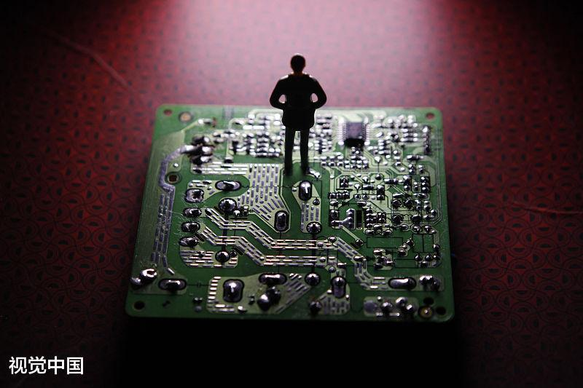
急需集成电路人才！

Slide 23
微电子产业状态和政策
微电子行​业政策2019-9-30
2019年政策支持助力海归创业“中国芯”https://baijiahao.baidu.com/s?id=1623037085737024319&wfr=spider&for=pc
一文看懂2019年国内集成电路“产业地图”！https://xw.qq.com/cmsid/20190423A0AL14/20190423A0AL1400
极大规模集成电路制造装备与成套工艺专项http://www.bmrdp.cas.cn/gjzx/jichengdianlu/
科技部举行“极大规模集成电路制造装备及成套工艺”发布会http://www.scio.gov.cn/xwfbh/gbwxwfbh/xwfbh/kjb/Document/1553307/1553307.htm
Notes:
那么关于我国微电子发展到怎样的状态，我国对集成电路的发展又有哪些推动政策呢。请同学完成扩展阅读并完成章节测试。

Slide 24
集成电路方向国家重大专项
集成电路专项于2008年开始启动，2017年5月23日下午3时，国家科技重大专项“极大规模集成电路制造装备及成套工艺”专项新闻发布会。
1、高端装备和材料从无到有，填补产业链空白，形成良性发展的产业生态。
研制成功14纳米刻蚀机、薄膜沉积等30多种高端装备和靶材、抛光液等上百种材料产品，性能达到国际先进水平。
2、制造工艺与封装集成由弱渐强，技术水平实现跨越，国际竞争力大幅提升。 22、14纳米先导技术研发取得突破，形成了自主知识产权；封装企业从低端进入高端，三维高密度集成技术达到了国际先进水平。
3、创新发明不断涌现，形成自主知识产权体系，支撑企业参与国际竞争。 一共申请了2.3万余项国内发明专利和2000多项国际发明专利，形成了自主知识产权体系。
4、建立技术创新的协同机制，培育出一批具有国际竞争力的企业。 5、从点到面突破，成果辐射应用助推泛半导体产业发展。
这些成果基本覆盖了我国集成电路全产业链体系，扭转了之前工艺技术全套引进的被动局面，为我国集成电路产业自主健康发展打下了坚实基础。
Notes:
这里要强调说的一点就是我国集成电路方向的国家重大专项。我国关于集成电路专项于2008年开始启动。从2006年开始，我国集成电路产业产品的进口超过石油成为我国最大宗进口产品，就已经意识到了芯片产业的重要性，并进行了专项科技建设。在国家重大专项支持下，在2017年5月23日国家重大专项极大规模集成电路制造装备及成套工艺的专项新闻发布会上，中国科学院微电子所叶甜春院长，现任我们微电子学院的院长，汇报了重大专项实施九年来的5项具体成果。当然芯片产业不是一朝一夕就能够赶超国外技术，需要长期的努力。同学，努力学好半导体物理！为成为我国集成电路发展的中坚力量打下坚实的基础。

Slide 25
半导体物理研究内容
半导体物理是研究半导体原子状态和电子状态以及半导体和半导体器件内部电子输运过程的学科。
器件工作基础
输运理论
能带理论
晶格动力学理论
七、半导体的
接触现象
五、半导体中的电导
现象和霍耳效应
三、半导体中的
电子状态
一、晶体结构
二、晶格振动和晶格缺陷
统计理论
八、半导体表面
六、非平衡载流子
四、半导体中载流
子的统计分布
Notes:
下面就来说明半导体物理课程具体包含哪些内容，各部分内容之间有什么关联。
半导体物理是研究半导体原子状态和电子状态以及各种半导体器件内部电子过程的学科。研究半导体中的原子状态是晶格动力学内容。半导体物理的课程中第一章的晶体结构和第二章的晶格振动和晶格缺陷，简单的介绍晶体的结构和晶体原子的振动及晶体中的缺陷类型。这部分内容也是固体物理的主要内容。在此基础上，利用量子力学的能带理论，在第三章介绍半导体中的电子状态，主要包括定性的介绍能带理论，以及与半导体能带相关的各种概念。主要在半导体物理课程中半导体都是指的单晶体半导体体材料，就是尺寸比较大，不需要考虑量子力学尺寸限制效应，即半导体表面对半导体内部的特性无影响。第四章，能带理论结合统计理论（热力学与统计物理知识点），半导体中载流子的统计分布。即在热平衡状态，完美半导体和掺入杂质半导体中电子分布，讨论了电子浓度随温度变化规律。第三章和第四章就是研究半导体中电子状态。接下来，知道了半导体中电子状态，要研究的就是半导体中电子的输运过程。分别是第五章热平衡状态下在电场和磁场中电导现象和霍尔效应。以及第六章当半导体处在非热平衡状态，如在一定波长光照情况下半导体中电子输运过程。最后就是要研究半导体器件内部电子输运过程。第七章半导体的接触现象和第八章半导体表面。

Slide 26
谢谢观看！
Notes:
本节课就到这里，再见！

